Slide 1


Facultad de Ciencias Políticas y Sociales
Universidad Autónoma del Estado de México
Licenciatura en Ciencias Políticas y Administración Pública
Licenciatura en Sociología
Licenciatura en Comunicación

Slide 2

Unidad de Aprendizaje: Computación
Clave: L42883
Unidad III: Web 2.0 y Redes Sociales
Tema: Creación de páginas Web; WIX y WordPress

Slide 3
Justificación
Al estudiar Computación en las Ciencias Sociales se ofrece la oportunidad de ser parte del proceso creativo de la realidad tecnológica que vivimos.
La computación está incorporada en todas las actividades de la vida cotidiana. Por ello es imperiosa la necesidad de que las personas aprendan a utilizar esta herramienta para aprovechar sus ventajas, aumentar la productividad, eficiencia y eficacia en todas las tareas que se realicen. Buscando con ello preparar a los estudiantes para la utilización efectiva de la computadora e Internet como herramienta de comunicación, investigación y estudio.

Slide 4
Objetivo
La intensidad en la aplicación de nuevas tecnologías y la incorporación de un Sitio Web en las tareas que se realizan en el campo laboral, profesional o personal se vincula con la productividad y el valor de las organizaciones. De ahí que el objetivo principal que implica el estudio de la creación Páginas Web en la formación de los estudiantes consiste en: Dominar distintas opciones de herramientas en la creación de páginas Web para utilizar la más adecuada a los fines y necesidades de nuestra organización.

Slide 5
WORDPRESS
y
WIX

Slide 6
Contenido
Wordpress
Usos
Blog
Web empresarial
Tienda online
Wix
Usos
Páginas web
Blogs y redes sociales
Tiendas online
Herramientas de negocios
Comparación entre las dos plataformas
Programa de estudios
Fuentes de consulta
Créditos

Slide 7
Word press

Slide 8
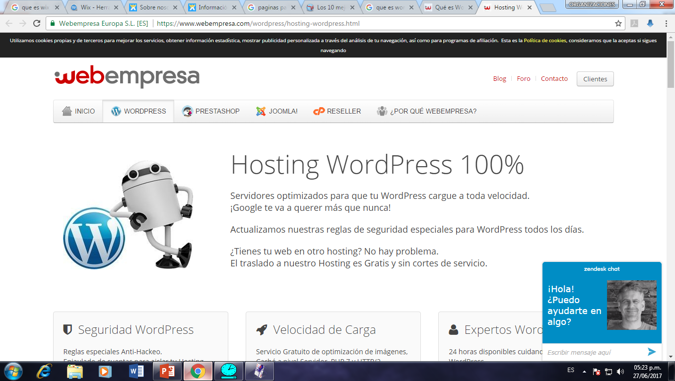
WordPress
Es un sistema de gestión de contenidos (CMS) que permite crear y mantener un blog u otro tipo de web.
Con casi 10 años de existencia y más de un millar de temas (plantillas) disponibles en su web oficial, no sólo es un sistema sencillo e intuitivo para crear un blog personal, sino que permite realizar toda clase de páginas web.

Slide 9
WordPress
Es ideal para un sitio web que se actualice periódicamente.
Dispone de un sistema de plugins, que permiten extender las capacidades de WordPress, de esa forma se consigue un CMS más flexible.

Slide 10
¿Qué puedo hacer con WordPress?
Se asocia con una herramienta que solo sirve para hacer blogs.
Sin embargo podemos hacer tambien:
  Blog
  Webs empresariales,
  Tiendas online
  Periódico digital

Slide 11
Blog
WordPress puede ser la mejor herramienta para crear un blog, si tenemos en cuenta la sencillez de manejo.
Incorpora en su instalación todas las funcionalidades típicas de un blog: mostrar artículos en formato blog, añadir comentarios a las entradas, organizar los artículos por categorías o etiquetas, etc.

Slide 12
Blog
Se pueden agregar diversos módulos: listado de categorías del blog, listado de etiquetas, buscador, lista de artículos más leídos, lista de últimos comentarios, etc.

Slide 13
Web Corporativa
Una página donde podemos informar sobre todo lo que concierne a nuestra empresa o negocio: quiénes somos, servicios, clientes, etc.
Gracias a la multitud de plantillas disponibles se pueden obtener varios diseños para la web, que muestre poca información, a webs completas que carguen muchos datos en cada página.

Slide 14

Web Corporativa
Podemos crear distintos apartados en nuestra web para organizar los contenidos.
No se limita a páginas estáticas, o una página de blog se puede añadir funcionalidades como formulario de contacto, foro, directorios, etc.

Slide 15
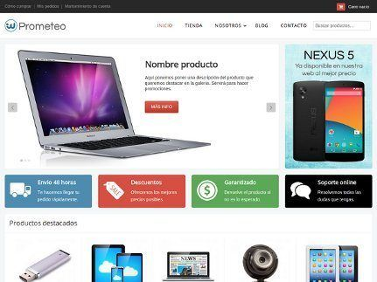
Tienda online
Wordpress dispone de varios plugins que permiten incorporar una tienda online en la web.
De todos ellos, WooCommerce es una opción más recomendable.

Slide 16
Tienda online
Tienda online con todas las funcionalidades típicas que se espera encontrar en una aplicación de este tipo:
creación de productos ilimitada,
organización de productos por categoría,
posibilidad de agregar atributos a los productos,
diversos sistemas de pago y envío,
gestión avanzada de pedidos,
etc.

Slide 17
Tienda online
Además de las funcionalidades de la herramienta podremos añadir cientos de nuevas opciones gracias a los plugins específicos para él:
importación masiva de productos
reportes de envío por código postal
pago con tarjeta de crédito
precios de producto por cantidad
generación de facturas

Slide 18


Slide 19
Tutorial

Slide 20
WIX

Slide 21

¿Que es Wix?
WiX es una herramienta online para crear sitios web con mucha facilidad y gran atractivo, basado en tecnología flash, lo que le permite grandes posibilidades de animación y personalización a partir de una serie de diseños predeterminados de planillas a elección.
Funciona totalmente en línea, se pueden crear sitios web de contacto o comentarios, tarjetas de presentación, animaciones en flash para después usar en otro sitio web o en un blog.

Slide 22
¿Qué es Wix?
La herramienta funciona con drag&drop, lo que quiere decir que con tan sólo arrastrar, cortar y pegar podemos armar el sitio web en minutos, de igual forma permite incorporar formato HTML por si se quiere agregar algún elemento externo.
El registro es sencillo al igual que el uso de la herramienta, sus comandos están en inglés, pero son muy intuitivos para utilizar, además de que se puede borrar la plantilla y comenzar un sitio desde cero.

Slide 23

Página Web
Páginas web totalmente gratis, con un editor sencillo e intuitivo, plantillas diseñadas profesionalmente, espectaculares galerías, versión móvil optimizada, dominios,
hosting seguro, centro de ayuda las 24 hrs, agrega tus imágenes, textos, videos y más y publica al instante.

Slide 24


Páginas Web
Amplio banco de imágenes:
Editor de imágenes
Videos de fondo y audio
Efecto parallax en 3D
Código html incorporado
Logra atrapar a tu audiencia con un dominio personalizado.
Sitios web de una sola página: crea la presencia online de tu negocio con una plantilla de una sola página

Slide 25
Blog y Redes Sociales
Agrega blogs personalizables a tu página web
REDES SOCIALES: Logra que tus páginas web sean interesantes y están al día agregando una barra de redes sociales.
APPS DE FACEBOOK: Haz crecer tu audiencia y monitorea tu éxito con diversas herramientas de Facebook.

Slide 26
Tienda Online
Crea, administra y promueve tu propia tienda online profesional y comienza a vender tus productos, además de establecer impuestos y comisiones para envíos internacionales.
Wix Touch: Crea instantáneamente una genial app móvil de tu tienda online.
WIX APP MARKET: Enriquece tu página web y haz crecer tu negocio con poderosas apps y servicios online.
Acepta pagos sin comisiones: Elige entre varios métodos de pago seguros y sencillos, PayPal, tarjetas de crédito, pagos offline y más

Slide 27
Herrmientas de negocios
Administra tus contactos
Análisis de tu sitio con estadísticas
Casilla de correo personalizada
Herramientas financieras para monitorear tus finanzas, facturar, enviar y recibir pagos.
Herramientas de comunicación para enviar mails automáticos a quienes te contacten o se suscriban a la pagina.
Mostrar y vender boletos para algún evento

Slide 29

Comparando las dos plataformas

Slide 30
Característica | WordPress | Wix
Definición | WordPress: Gestor de contenidos de software libre, permite crear páginas web o blogs gratuitos. No ofrece alojamiento de ningún tipo, tendrás que contratarlo por tu cuenta | Wix: es una herramienta privada para crear webs, ofrece su propio alojamiento gratuito. Cualquiera puede crear su propia web en cuestión de horas, sin necesidad de tener conocimientos avanzados sobre diseño web
Facilidad de instalación | Instalar WordPress puede ser muy fácil o muy difícil, dependiendo de tu proveedor de alojamiento. Hay quienes tienen instaladores automáticos, como por ejemplo, Webempresa. Instalar de manera manual es más complicado. La configuración inicial de WordPress no es tan intuitiva. | Para hacer una web con Wix no necesitas hacer ninguna instalación complicada. Es rápido y sencillo, cualquiera puede hacerlo. Wix es más fácil, no se necesita instalar y no tiene ninguna configuración compleja

Slide 31
Alojamiento | En WordPress tu eliges tu propio proveedor de alojamiento. Tendrás acceso a los archivos de tu web y podrás trasladarlos a otro proveedor cuando quieras. En WordPress eres realmente dueño de tu web, mientras que en Wix dependes enteramente de lo que la empresa decida hacer en el futuro con su servicio. | Con Wix sólo tienes la opción de alojarte con ellos. Se trata de un alojamiento bastante colapsado y experimenta numerosas caídas. No tendrás acceso a los archivos de tu web y no podrás trasladar tu web a otro alojamiento. Si Wix desaparece ninguna de las webs creadas con esta herramienta seguirá funcionando ni se podrá migrar a otro servidor
Velocidad de carga de la Web | La velocidad de carga de WordPress depende mucho del proveedor de alojamiento que elijas. Si se tiene un buen alojamiento, WordPress está optimizado para que la velocidad de carga sea bastante rápida. | En Wix la velocidad de carga suele ser más lenta. En buena parte debido a que el alojamiento compartido es siempre más lento. Pero son muchas las personas que reportan velocidad de carga lenta tanto en ordenadores como en portátiles. Un principal inconvenientes de Wix.

Slide 32
Posicionamiento | WordPress es una plataforma que está diseñada para el posicionamiento en buscadores. Está preparada para hacer SEO y le gusta a los buscadores. WordPress es mucho más potente a la hora del posicionamiento. | Wix es una plataforma que resulta bastante difícil de posicionar. A pesar de que han introducido algunas mejoras, presenta bastantes limitaciones a la hora de poder hacer SEO en tu web.
Facilidad de uso | WordPress tiene una curva de aprendizaje más lenta, pero puedes construir tu web sin tener conocimiento de programación, tiene muchas opciones y que tarda un poco en manejarse. | Wix es una plataforma muy fácil de usar y muy intuitiva. Cualquiera puede construir una web de aspecto más o menos decente en una tarde. Es más simple y tiene muchas menos opciones.
funcionalidades | En WordPress puedes crear una web, un blog, una tienda online, un portal de reservas, un foro, una comunidad educativa, una plataforma de cursos, muchas posibilidades y extensiones que se adaptan a tus necesidades. | En Wix tienes la posibilidad de crear una web, un blog o una tienda online.

Slide 33
Personalización | WordPress, según el tipo de negocio que tengas, hay mucha variedad de plantillas y puedes cambiarlas todas las veces que quieras, tienes acceso al código fuente de la página y puedes editar cualquier aspecto de una plantilla para personalizarla usando HTML5 o CSS. WordPress ofrece mayor variedad y la posibilidad de cambiar de plantilla fácilmente. | Wix ofrece plantillas diferentes que puedes usar para crear tu web pensadas para diferentes sectores y personalizarlas es fácil e intuitivo. El inconveniente es que elegida la plantilla, no la puedes volver a cambiar sin perder todo el contenido (imágenes y textos). No tienes acceso al código fuente de la página, con lo cual no puedes editar el CSS o HTML de las plantillas para personalizarlas.
Potencial de crecimiento | En WordPress las posibilidades de crecimiento son infinitas, podrás ir mejorando tu plan de alojamiento según aumenten tu tráfico y tus necesidades. Wix es adecuado sólo para proyectos pequeños con poca perspectiva de crecimiento | En Wix te vas a encontrar con limitaciones. A medida que aumente el tráfico de tu web, te afectará más la velocidad de carga lenta y no tendrás la posibilidad de mejorar las condiciones de tu alojamiento para hacer frente al éxito de tu web

Slide 34
Precio | En WordPress no tienes la posibilidad de tener un alojamiento gratuito, depende del proveedor que elijas, dependiendo de las prestaciones que ofrecen y de lo que necesite tu proyecto y los proveedores que elijas. Hay cientos de plantillas gratuitas y otras de pago. En general, aunque WordPress no ofrece alojamiento gratuito, es más económico que las versiones de pago de Wix. | En Wix tienes un plan totalmente gratuito con alojamiento gratis, solo que incluye publicidad de Wix en tu web. Los planes de pago de Wix están disponibles desde 8,25 € al mes, cara para la calidad final del alojamiento, que deja bastante que desear. Tienes plantillas gratuitas y en la versión de pago tienes más opciones de plantillas que vienen incluidas en el precio. Las extensiones son de pago.

Slide 35
Entonces… ¿Wix o WordPress?
Con WordPress, a pesar de tener una curva de aprendizaje más lenta, ofrece un sin fin de posibilidades. El factor decisivo es que en WordPress eres dueño de tu web, puedes trasladarte a otro proveedor de alojamiento o hacer un total rediseño de tu web sin perder nada del contenido, no tengas que crear otra web desde cero en otro proveedor si tus necesidades lo exigen, sin la consiguiente pérdida temporal de posicionamiento.

Slide 36
Fuentes consultadas

Slide 37
Páginas Web
Webempresa (2017). Disponible en: https://www.webempresa.com/wordpress/que-es-wordpress.html
Experto en crear sitios Web, (2016). Disponible en: http://expertoencrearsitios.com/wix/
P +I Profesora de informatica (2017). http://profesoradeinformatica.com/wix-o-wordpress-para-mi-web/
Videos
https://www.youtube.com/watch?v=IHPAug87jpM
https://www.youtube.com/watch?v=YNTk1iTPMDY
https://www.youtube.com/watch?v=7CUyCeq9f_0&list=PLmIEoKACpcDy5XGw_v7RFxRQ04cvXCF40

Slide 38
Programa de estudios

Slide 39
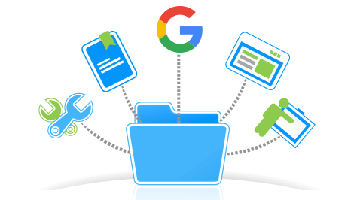

Slide 40
Requisitos

Slide 41
Para operar el material didáctico de manera correcta se requiere tener instalado en su equipo de computo los siguientes programas:
Microsoft Office (Power Point y Word)
Adobe Reader
Real Player
Mimio Studio
Acceso a Internet.

Slide 42
Créditos

Slide 43
Material didáctico elaborado por la Dra. Delia Gutiérrez Linares. Para la unidad de aprendizaje de Computación que se imparte en las licenciaturas en Ciencias Políticas y Administración Pública, Sociología y Comunicación; en la Fac. de Ciencias Políticas y Sociales de la UAEMEX.
Email: dgutierrezl@uaemex.mx

